Slide 1

Firmenlogo
Interne Schulung: Sicherheitsschuhe
Plakat Holzbau Vital

Slide 2
Sicherheitsschuhe tragen bei:
Umgang mit schweren Gewichten
Arbeiten mit Elementen und im Abbund
Arbeiten mit Maschinen und Geräten - Gemäss Angaben Hersteller
Stapler- und Kranarbeiten
Arbeiten auf Baustellen und bei Umbauten
Rückbau- und Abbrucharbeiten

Slide 3
Sicherheitsschuhe schützen wirksam vor:
Quetschungen von Fuss und Zehen durch schwere Gewichte
Verletzungen durch Tritt auf Nagel
Stich- und Schnittverletzungen durch scharfe oder spitze Gegenstände
Knöchelverletzungen und Fehltritten
Ab- und Ausrutschen sowie unsicherem Stand

Slide 4
Grundlagen und Verantwortung
Der Arbeitgeber muss den Mitarbeitenden zumutbare persönliche Schutzausrüstung zur Verfügung zu stellen (VUV Art. 5)
Die Arbeitnehmenden sind verpflichtet, die Weisung des Arbeitgebers zu befolgen und ihn bei der Umsetzung der Sicherheitsvorschriften zu unterstützen (UVG Art. 82)
Die Hersteller von Geräten und Arbeitsmitteln legen fest, welche persönlichen Schutzausrüstungen einzusetzen sind

Slide 5
Bezeichnungen
Nur Sicherheitsschuhe mit der Bezeichnung S (Sicherheitsschuh) bieten genügend Schutz
keine Schuhe mit der Bezeichnung P (Schutzschuhe) oder O (Berufsschuhe) verwenden

Slide 6
Ausstattung (EN ISO 20345)
Zehenschutzkappe: Schutzwirkung Minimum 200 J
Durchtrittssichere und profilierte Laufsohle
Geschlossener Fersenbereich, Energieaufnahmevermögen im Fersenbereich
Je nach Einsatz Nässeschutz (S3: Obermaterial mit Nässeschutz)

Slide 7
Bei der Auswahl zu berücksichtigen
Rutschfeste und trittsichere Laufsohle abgestimmt auf den Einsatzbereich
Passform : Verhältnis der Fussbreite zur Fusslänge, Risthöhe
Dem Körpergewicht angepasste Trittdämpfung in der Sohle zur Schonung der Gelenke und des Bewegungsapparates
Hochwertige Innenausstattung aus Leder oder Textilien für die Bequemlichkeit und ein angenehmes Klima im Schuh

Slide 8
Präventionskultur fördern
Im Holzbau sind Sicherheitsschuhe S3 oder S1P zu tragen
Im Holzbau gilt das Tragobligatorium bei allen Arbeiten!
Ausnahme: wenn besondere Umstände das Tragen nicht zulassen Bsp. Extreme Kälte, verlegen von Parkettböden
Finanzierung festlegen: Fester Jahresbeitrag, Direktvergütung usw.

Slide 9
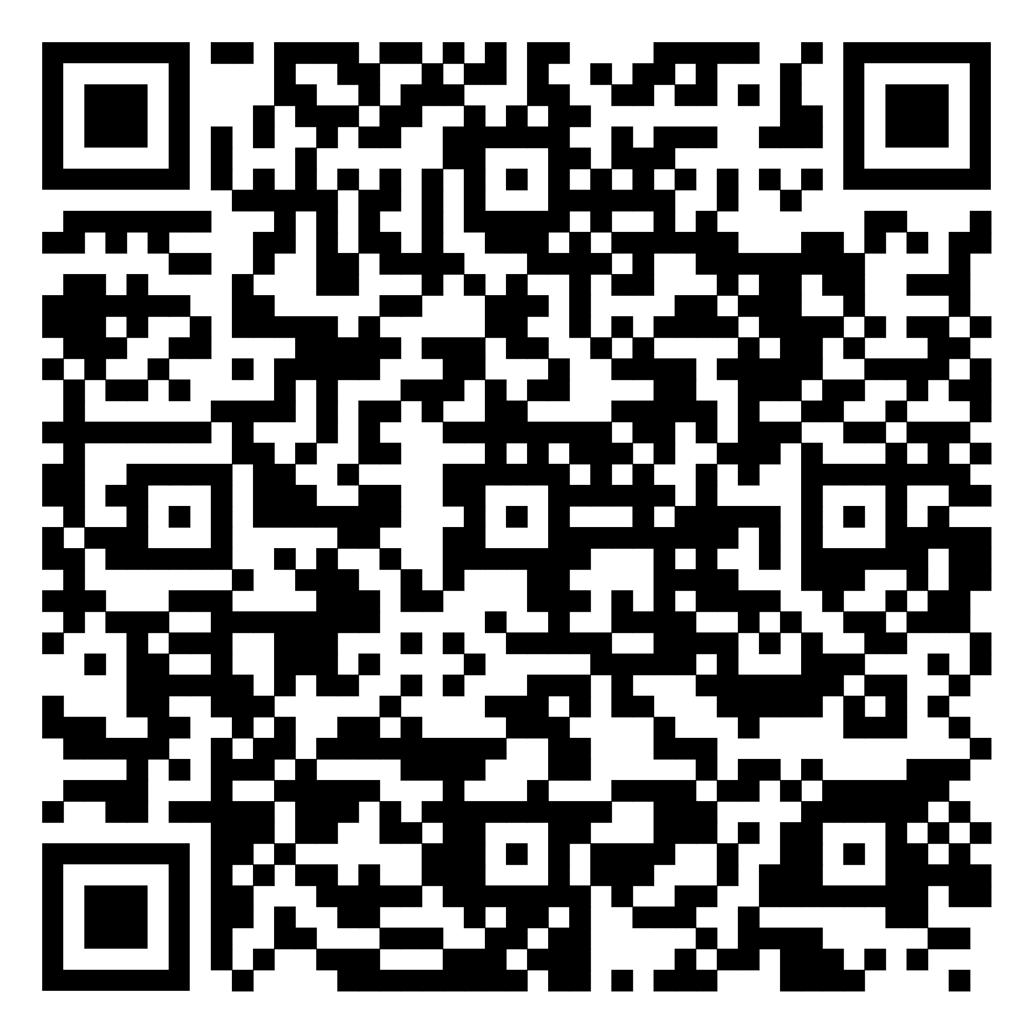
Testfragen
Link zu Testfragen Sicherheitsschuhe

Slide 10
Sicherheitsschuhe schützen gegen Fussverletzungen
Viel Erfolg und unfallfreie Zeit wünscht euch
Name Firma

